Slide 1

实验四 LED点阵显示屏
一、实验目的和要求
二、实验设备
三、实验内容
四、实验步骤
五、实验原理
六、思考题

Slide 2
一、实验目的和要求
了解LED点阵显示的基本原理和实现方法。掌握点阵汉字库的编码和从标准字库中提取汉字编码的方法。

Slide 3
二、实验设备
单片机测控实验系统
LED点阵显示器实验模块
Keil开发环境
STC-ISP程序下载工具

Slide 4
三、实验内容
了解16*16点阵电路的原理，编写汇编语言程序。
编写一行汉字字符（至少三个字）的显示程序。
能够从左到右（或从右到左）循环显示（要求显示过程中字的大小与屏幕尺寸相适应）。

Slide 5
四、实验步骤
1. 掌握点阵式LED显示屏的控制方法；
2. 使用MCS-51汇编语言，使用LED点阵显示器显示出正确的汉字字符及动态效果；
3. 将编译后的程序下载到51单片机，观察LED显示屏的显示结果。

Slide 6
五、实验原理
高亮度LED发光管构成点阵，通过编程控制可以显示中英文字符、图形及视频动态图形。所显示字符的点阵数据可以自行编写（即直接点阵画图），也可从标准字库（如ASC16、HZ16）中提取。后者需要正确掌握字库的编码方法和字符定位的计算。

Slide 7
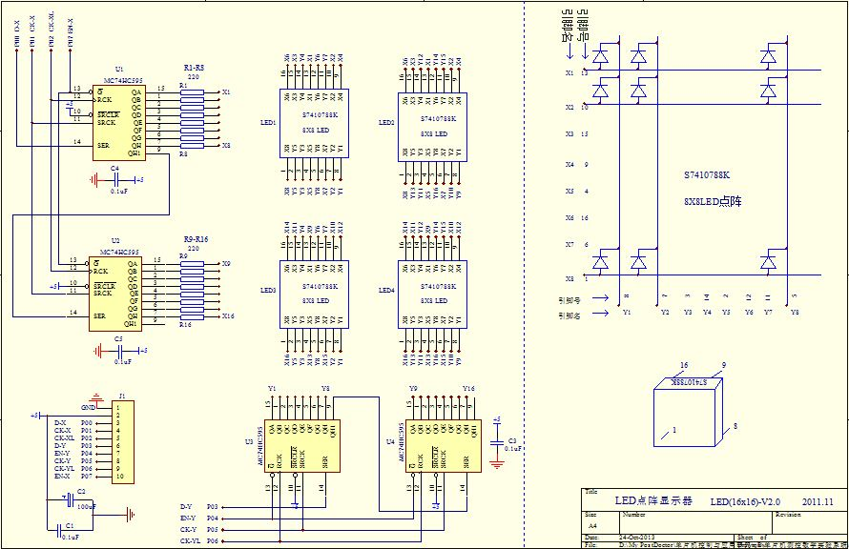
五、实验原理
本实验示意电路原理图

Slide 8
五、实验原理
实验用的LED点阵显示屏为16*16点阵。
行和列分别使用两个移位寄存器作为输出。
当移位寄存器输出的第i行为0，第j列为1时点亮点(i,j)。
为了能够显示出一个点阵字型，需要进行循环扫描，也就是每一次只点亮一行，然后在列上输出该列对应的16个点阵值。
输出一行后暂停一段时间，输出下一行。为了达到较好的显示效果，整屏总的扫描时间不高于40ms。
上述过程中行列可以互换。

Slide 9

五、实验原理
实验中使用的移位寄存器是74HC595，它是一个同时具有串行移位和输出锁存驱动功能的器件。
74HC595是具有8位移位寄存器和一个存储器，三态输出功能。 移位寄存器和存储器是分别的时钟。
数据在SRCK（移位寄存器时钟输入）的上升沿输入到移位寄存器中，在RCK（存储器时钟输入）的上升沿输入到存储寄存器中去。
移位寄存器有一个串行移位输入（行Dx（P00）、列Dy(P03)），和一个串行输出（QH）,和一个异步的低电平复位，存储寄存器有一个并行8位的，具备三态的总线输出，当使能 （P02和P07为低电平）时，存储寄存器的数据输出到总线。

Slide 10
五、实验原理
在控制74HC595时，首先将数据放到串行输入的SI端，然后在串行时钟SRCK上产生一个脉冲，即可输出一个bit，重复以上步骤16次，输出所有列值。
然后给存储器时钟RCK一个脉冲，将串行数据锁存起来。将使能端 输出低电平，驱动到LED点阵上。
行的输出每次只移位一次，并重新锁存即可。
其他信息见给定的参考资料。

Slide 11
六、思考题
1. 如何使用软件调整和控制LED点阵的亮度
2. 如何尽量避免显示过程中的闪烁
3. 如何将本实验的软硬件推广到多行多列的LED显示屏（如64*1280）

